Slide 1

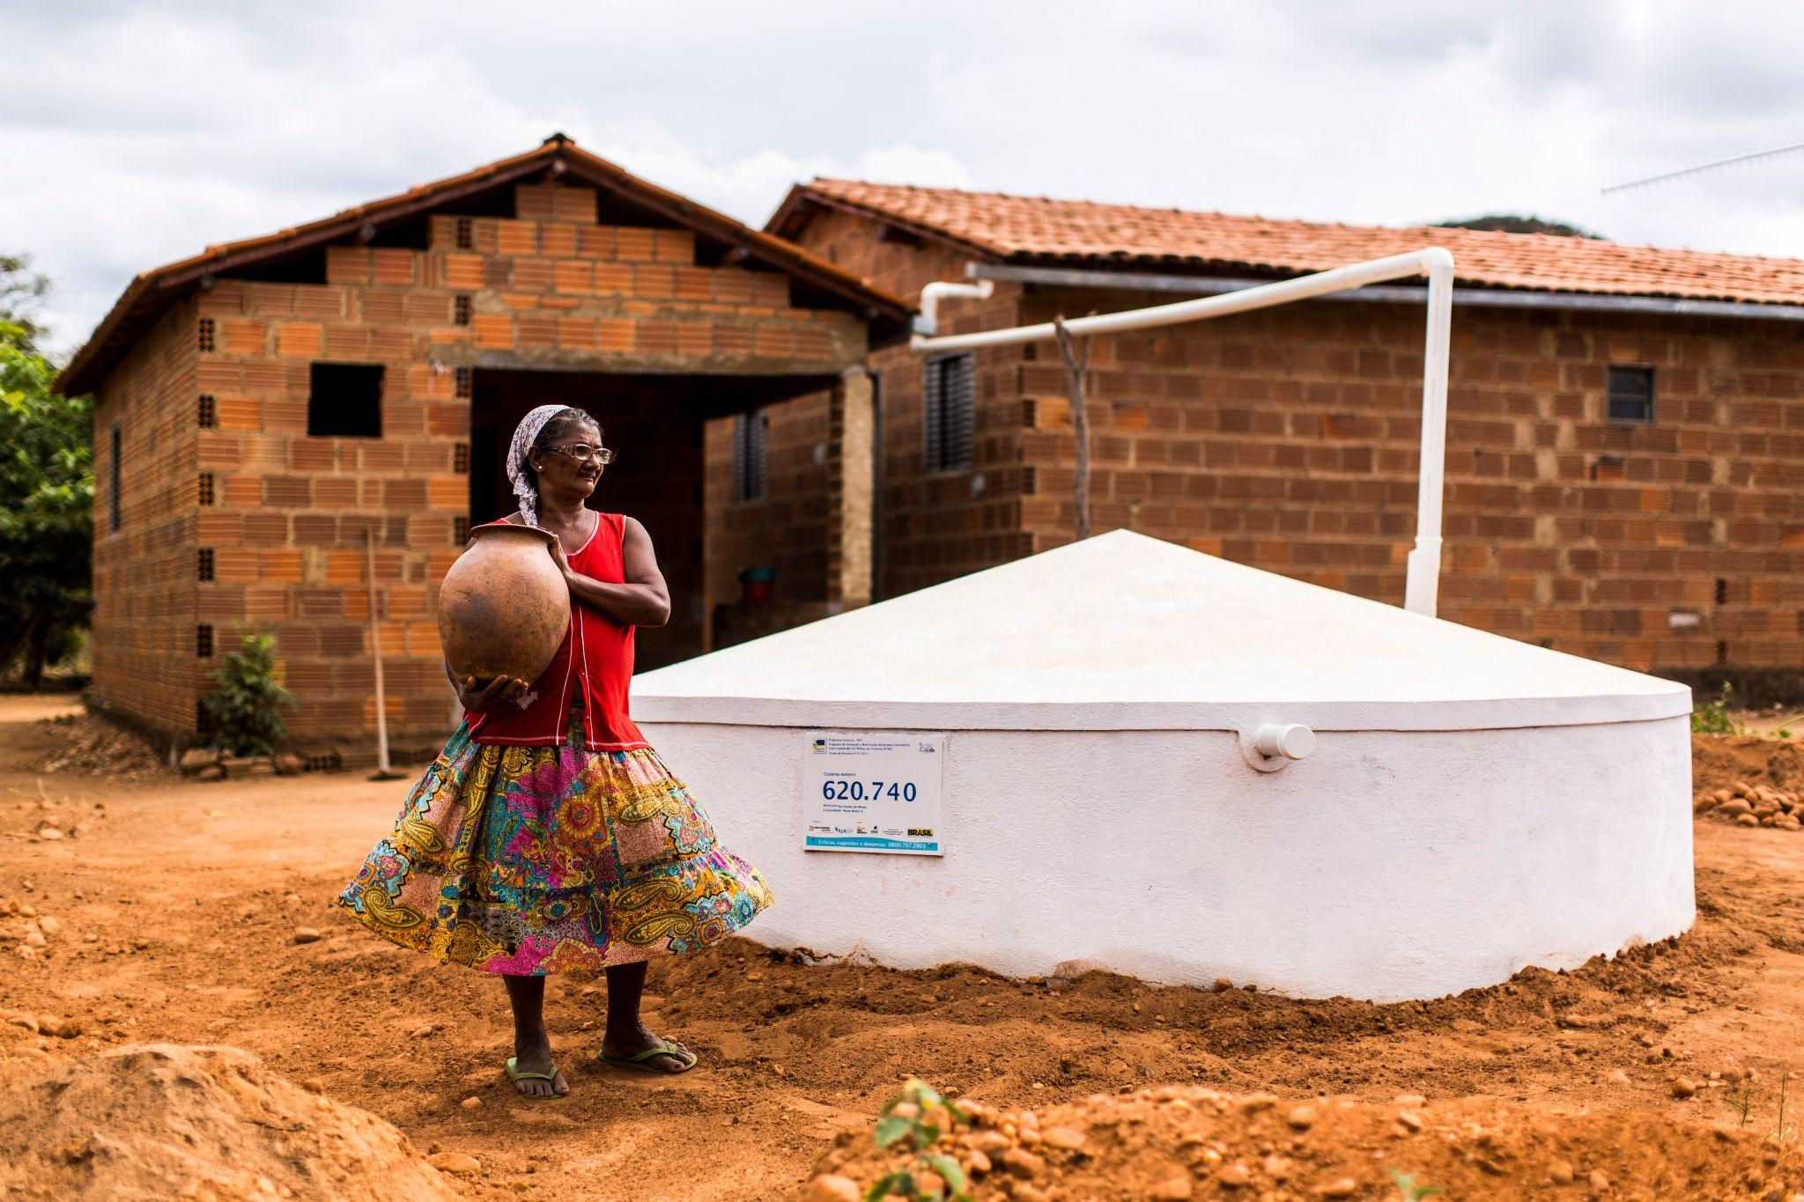


SARA: Uma nova fonte alternativa de água para desenvolvimento rural do SAB.
Mateus Cunha Mayer
Pesquisador do INSA

Slide 2
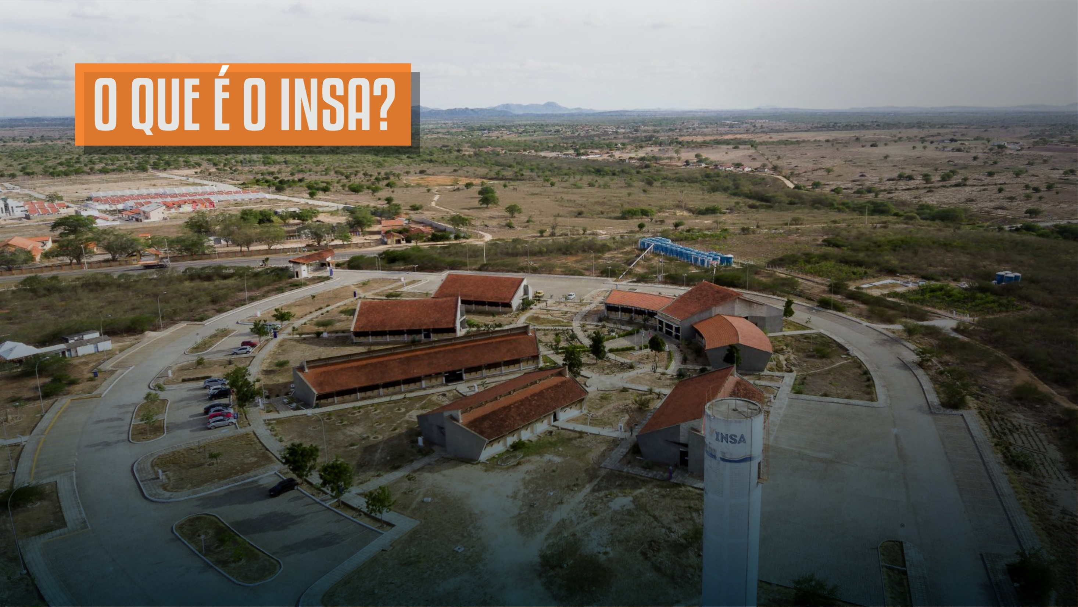


Slide 3
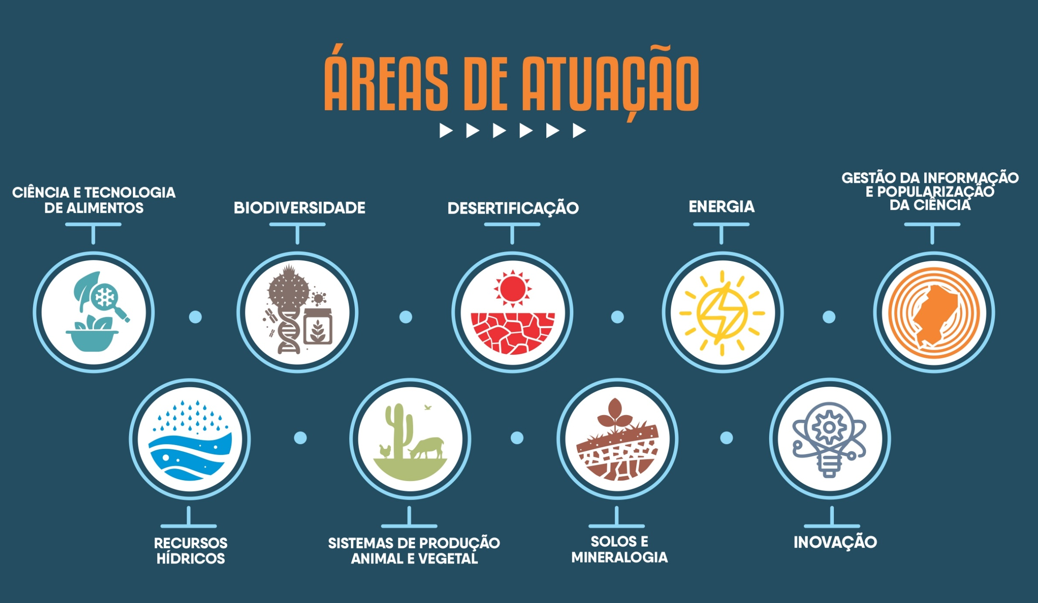

Slide 4

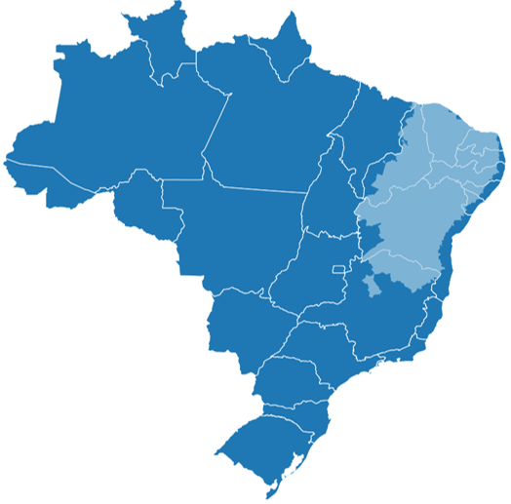


Foto: João Roberto Ripper
O Abastecimento de Água evoluiu bastante nas últimas décadas no Semiárido rural.
www.insa.gov.br

Slide 5
CENÁRIO ATUAL
Segundo a ASA Brasil (2025), o Programa “Um Milhão de Cisternas” beneficiou mais de 1.000 dos 1.417 municípios do Semiárido brasileiro, mobilizando e capacitando mais de 650 mil famílias, chegando a um potencial de armazenamento de mais de 10 bilhões de litros de água de chuva.
Foto: ASA Brasil (2025)
www.insa.gov.br

Slide 6
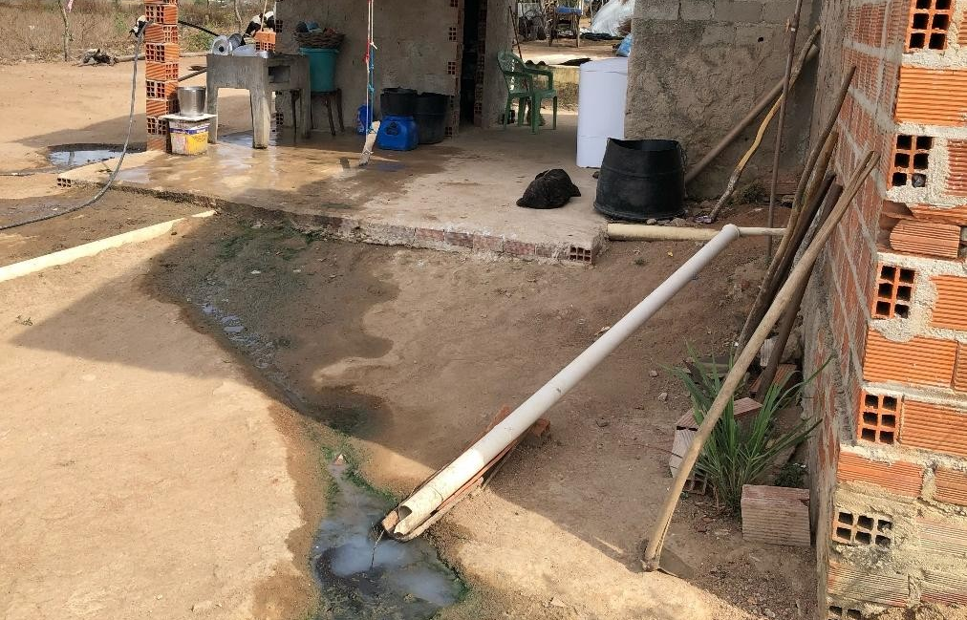

Foto: INSA
Já o Esgotamento Sanitário não evoluiu na zona rural do Semiárido...
www.insa.gov.br

Slide 7
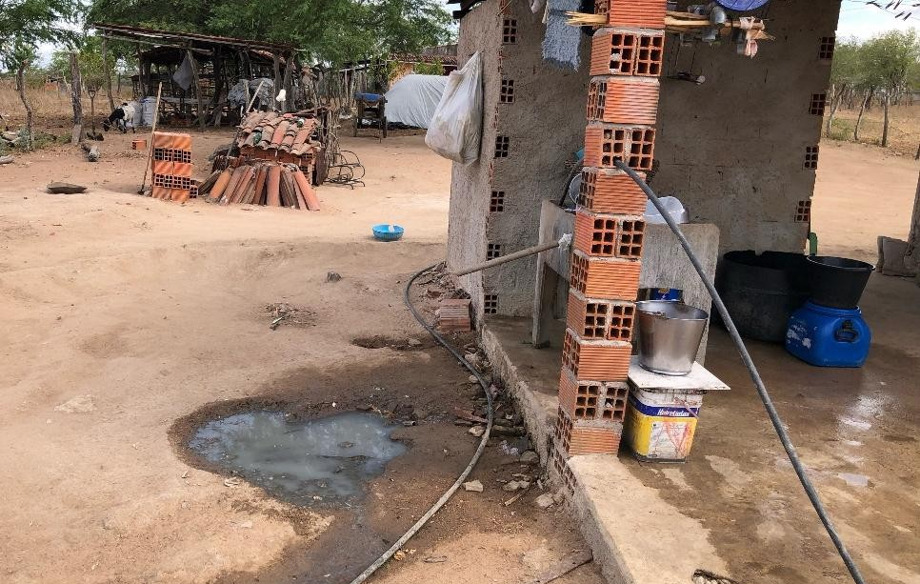
O Semiárido Brasileiro possui aproximadamente 1,8 milhões de estabelecimentos agropecuários, com uma área média de aproximadamente 29 hectares (MEDEIROS, 2018). Nesses estabelecimentos, a infraestrutura de coleta e tratamento de esgoto é precária e/ou inexistente, expondo sua população a doenças de veiculação hídrica. De acordo com o Plano Nacional de Saneamento Rural (PNSR, 2019), cerca de 80% da população rural não tem acesso a esgotamento sanitário ou tem acesso de forma precária.
www.insa.gov.br

Slide 8
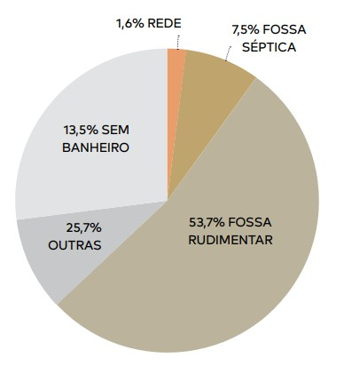
ESGOTAMENTO
SANITÁRIO – ZONA RURAL
DESAFIOS DO SANEAMENTO RURAL
Fonte: PNSR, 2019
www.insa.gov.br

Slide 9
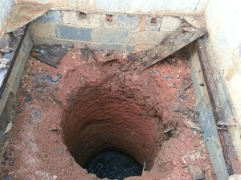
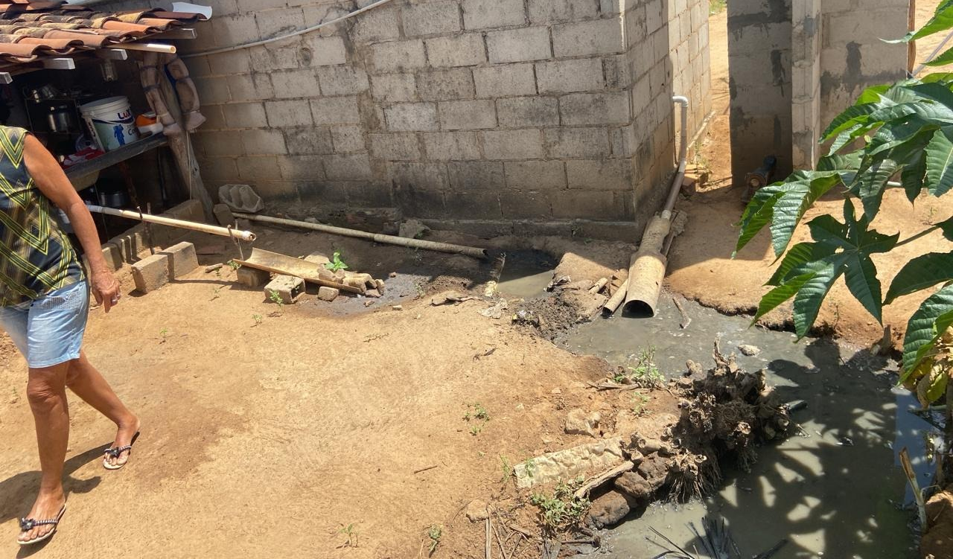
DESAFIOS DO SANEAMENTO RURAL
www.insa.gov.br

Slide 10
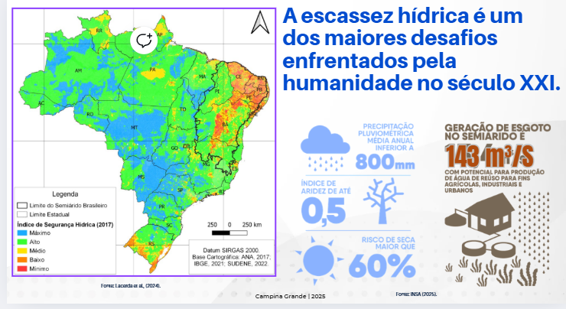
10 m³/s de esgoto rural
www.insa.gov.br

Slide 11
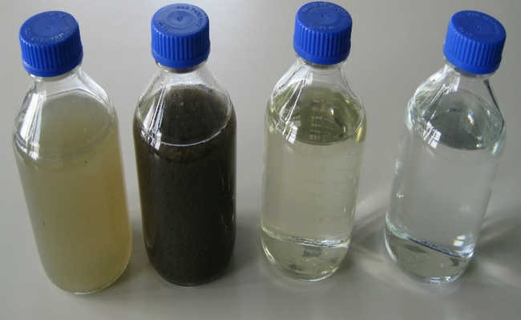
DESAFIOS DO SANEAMENTO RURAL
Água e nutrientes recuperados
Água da cisterna
Águas cinza
Esgoto rural Total
www.insa.gov.br

Slide 12
1
Existem tecnologias para proporcionar o esgotamento sanitário em áreas rurais com recuperação de recursos ?
2
Estas tecnologias possuem validação técnico científica?
3
Quais cases de sucesso das tecnologias ?
www.insa.gov.br

Slide 13
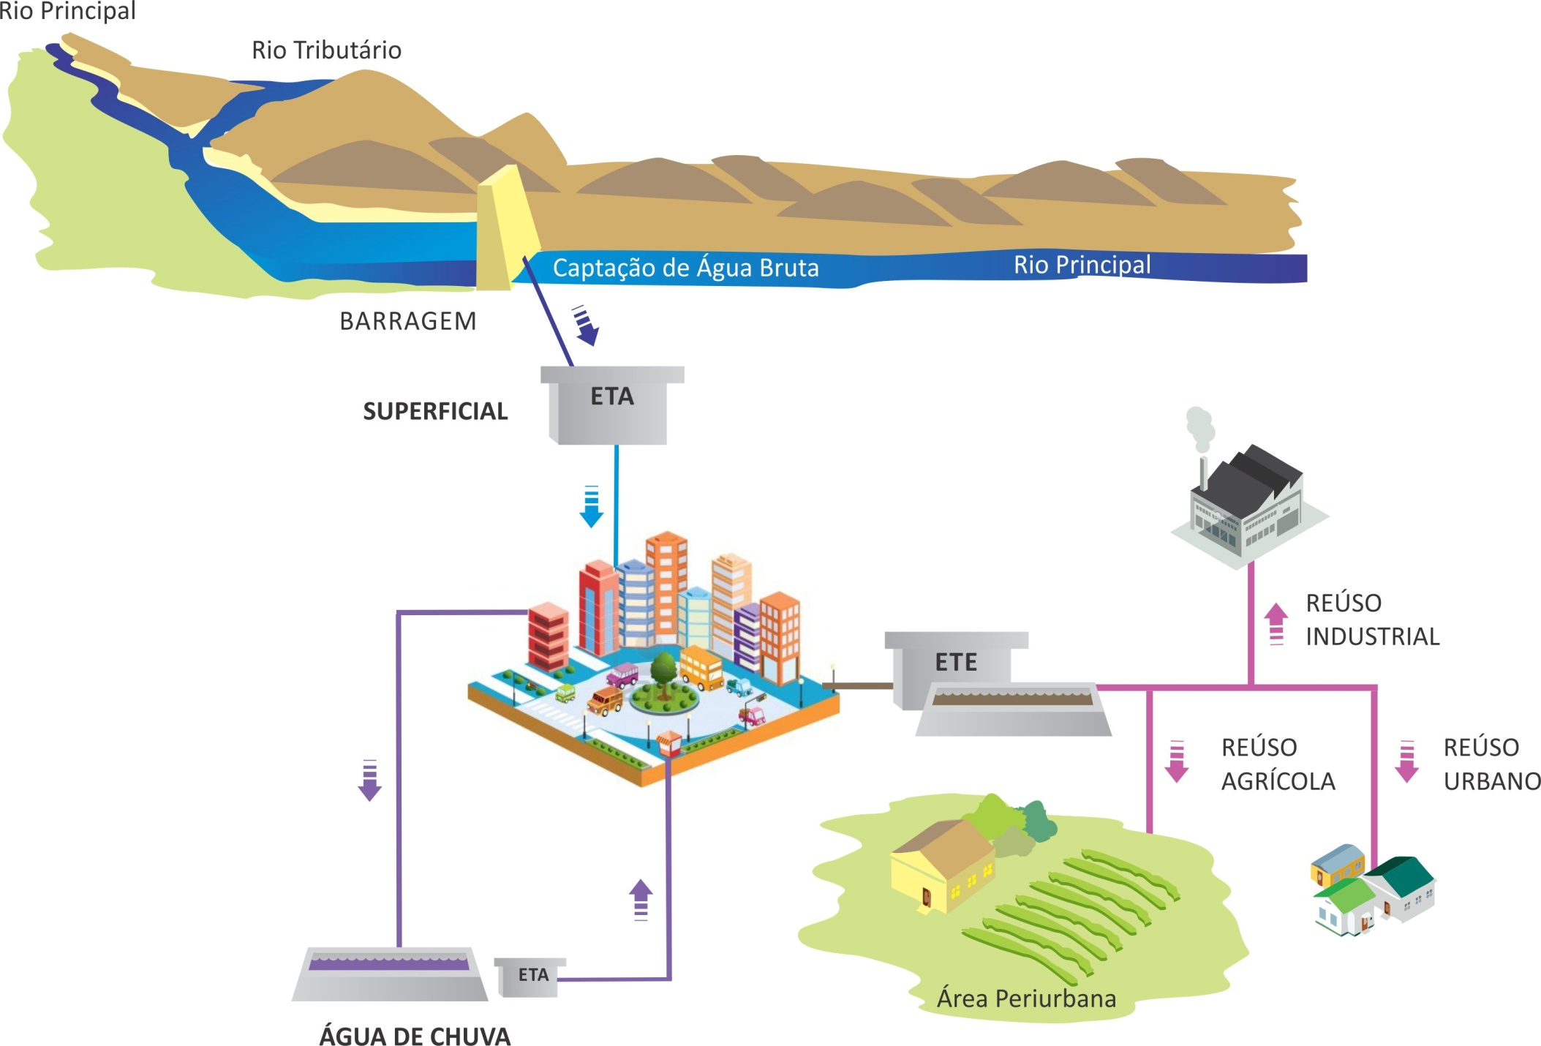
www.insa.gov.br

Slide 14


Slide 15






Desenvolvimento
Premiações
2016 – 2019
2021
Validação
Depósito de Patente
Difusão
2020
2021
2021 - presente
www.insa.gov.br

Slide 16

Transformar as vidas de mais de
1 milhão de famílias agricultoras no SAB
www.insa.gov.br

Slide 17
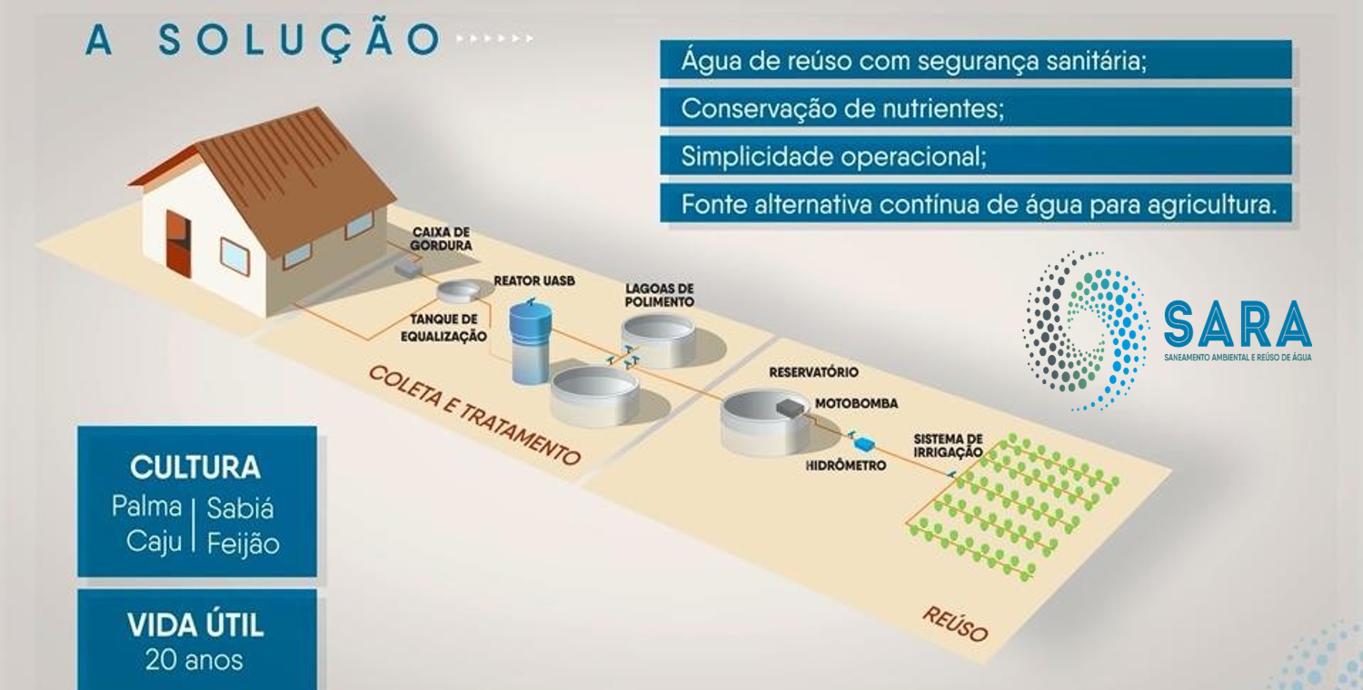
www.insa.gov.br

Slide 18
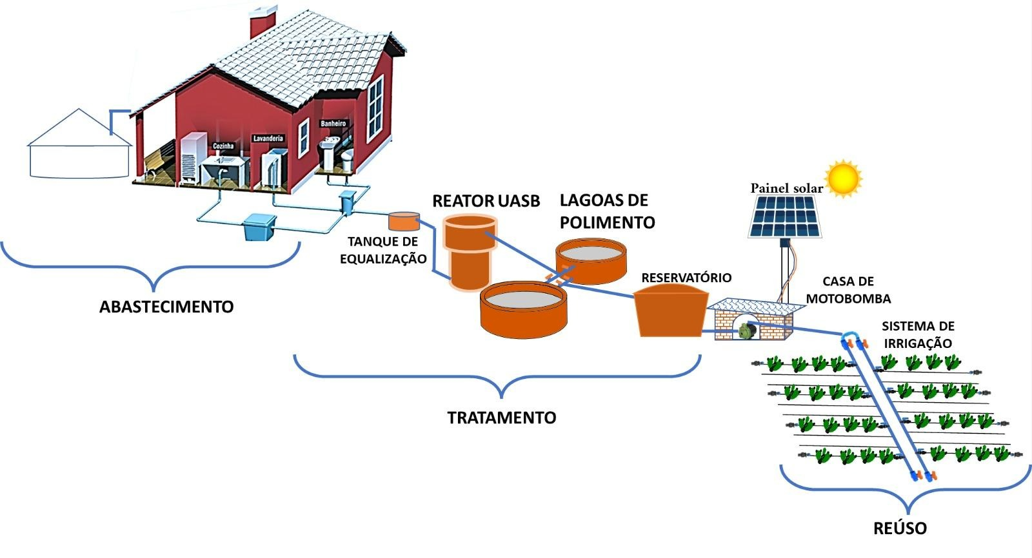
www.insa.gov.br

Slide 19
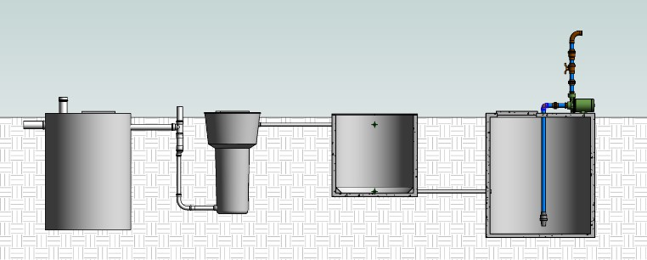
TECNOLOGIA
SARA UNIFAMILIAR
www.insa.gov.br

Slide 20
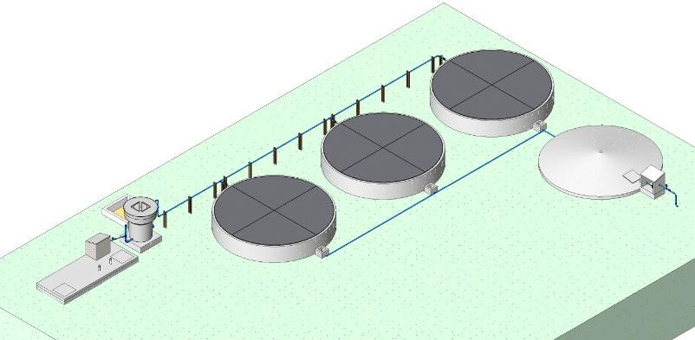
TECNOLOGIA SARA
ESCOLAR/COMUNITÁRIO
www.insa.gov.br

Slide 21
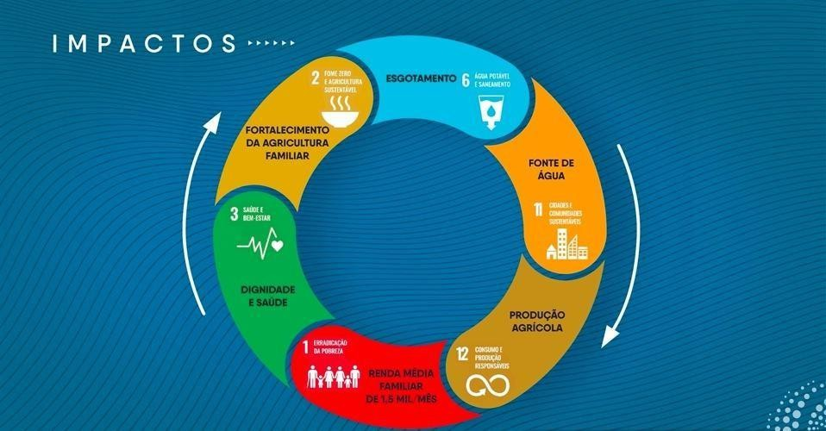
www.insa.gov.br

Slide 22
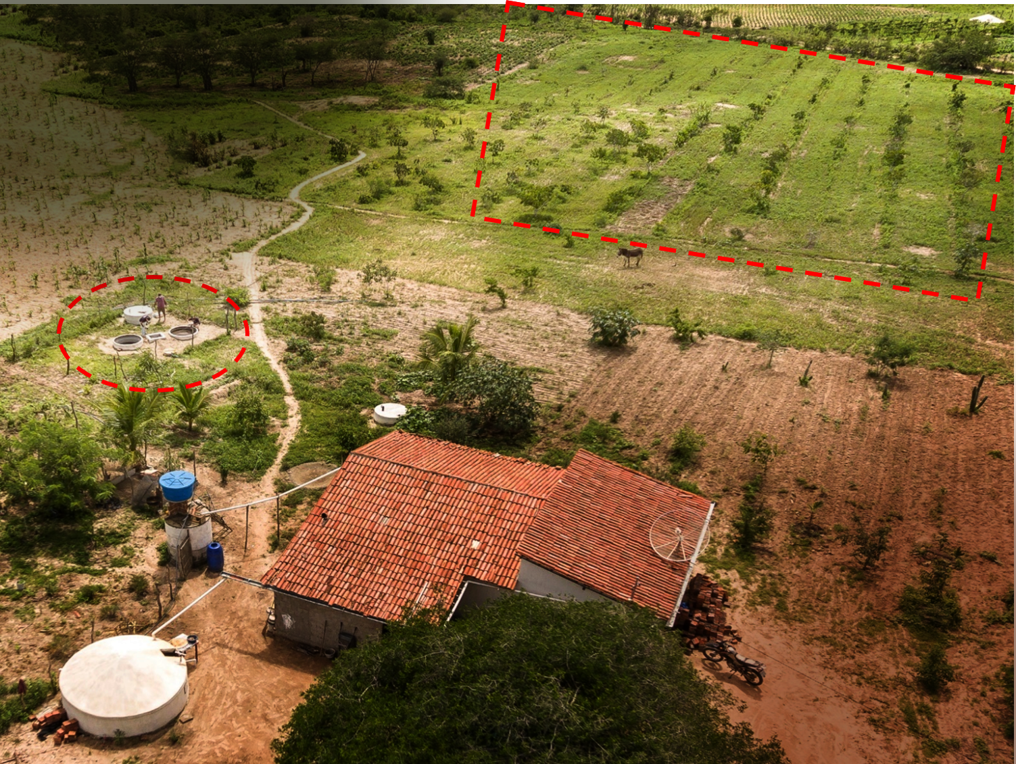
ESCALA
FAMILIAR
Unidade Pìloto:
Cubati - PB
Produção Mensal:
4.000L
www.insa.gov.br

Slide 23
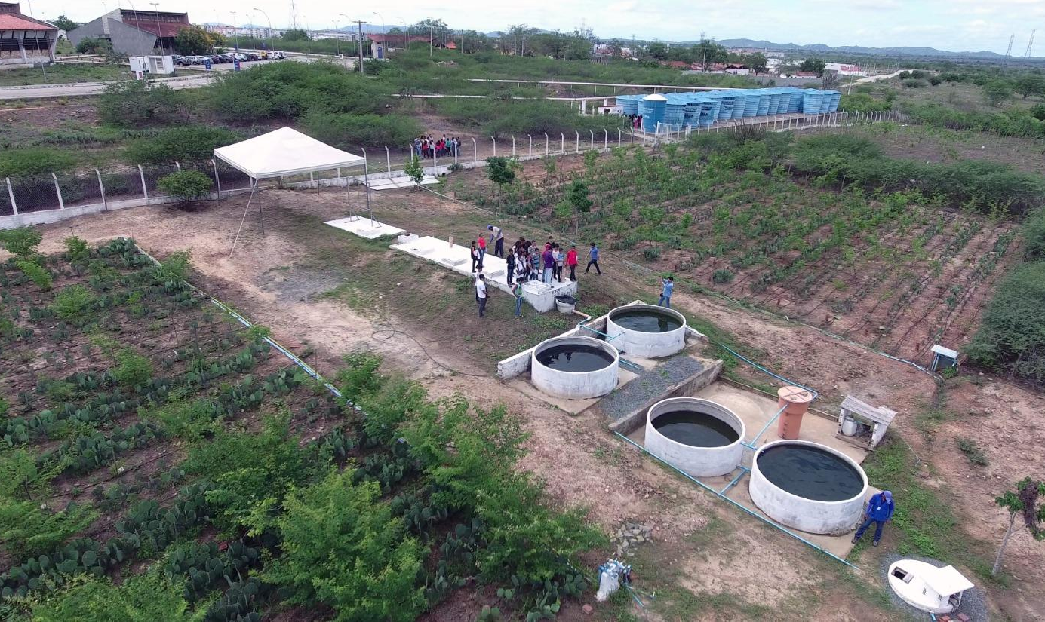
TECNOLOGIA
SARA COMUNITÁRIO/
ESCOLAR
www.insa.gov.br

Slide 24
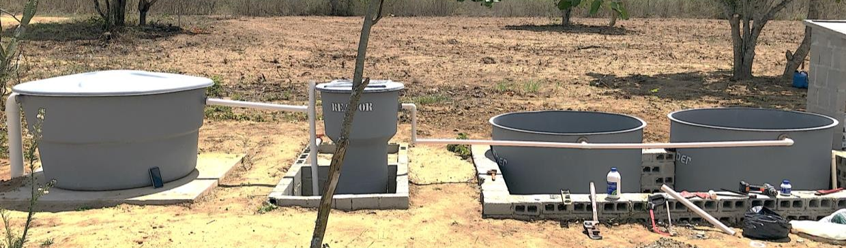
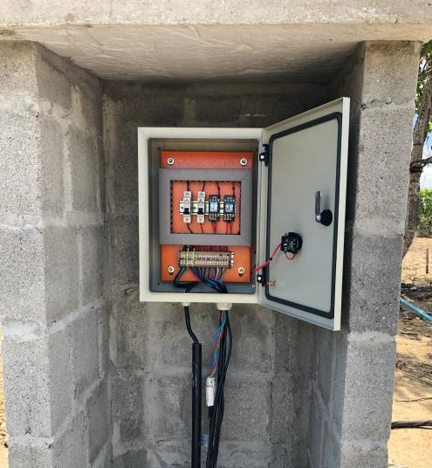
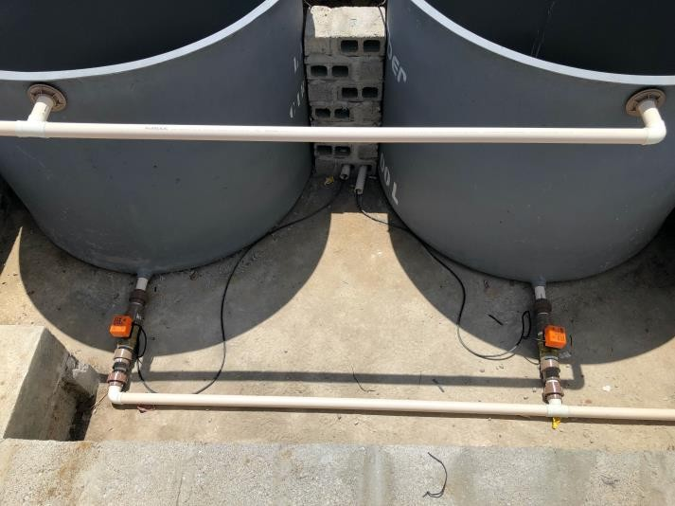
TECNOLOGIA
SARA UNIFAMILIAR
(AUTOMÁTICO)
www.insa.gov.br

Slide 25
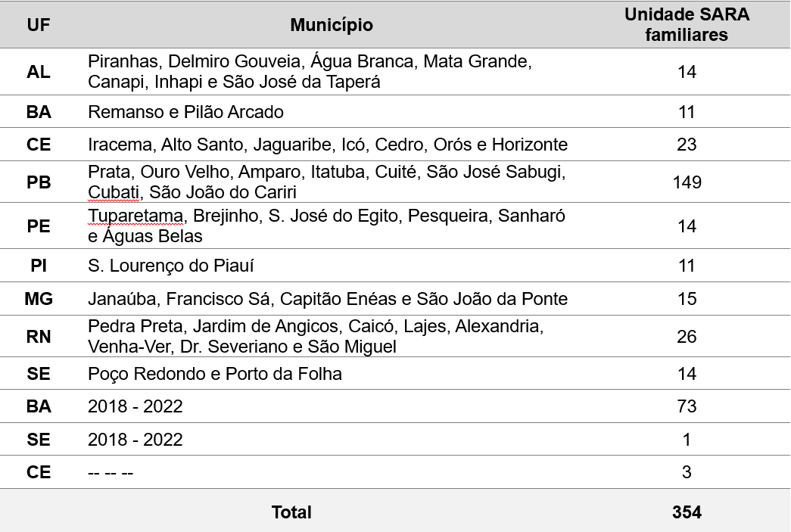
DIFUSÃO DA TECNOLOGIA
SARA NO SAB
NÚMERO DE SARAs INSTALADOS E EM INSTALAÇÃO – OUTUBRO 2025
www.insa.gov.br

Slide 26
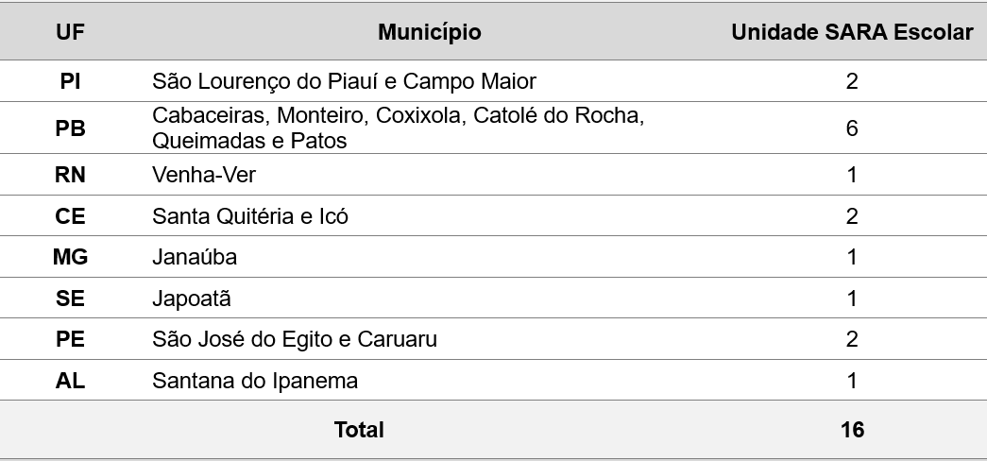
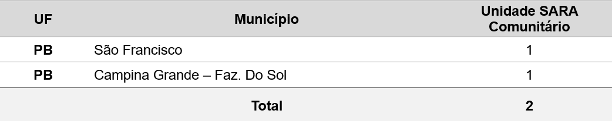
DIFUSÃO DA TECNOLOGIA
SARA NO SAB
www.insa.gov.br

Slide 27
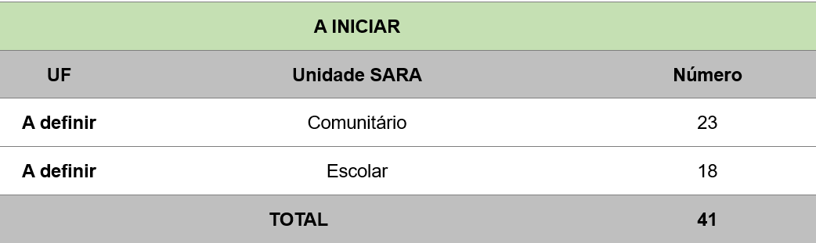
DIFUSÃO DA TECNOLOGIA
SARA NO SAB
413
TOTAL GERAL:
www.insa.gov.br

Slide 28
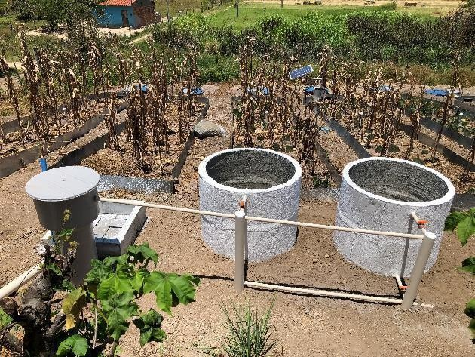
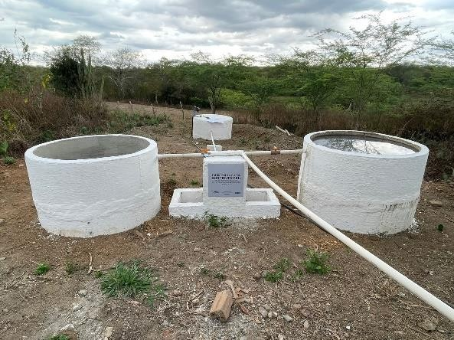
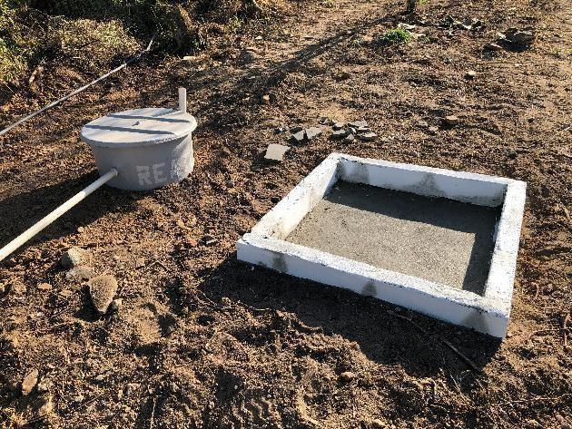
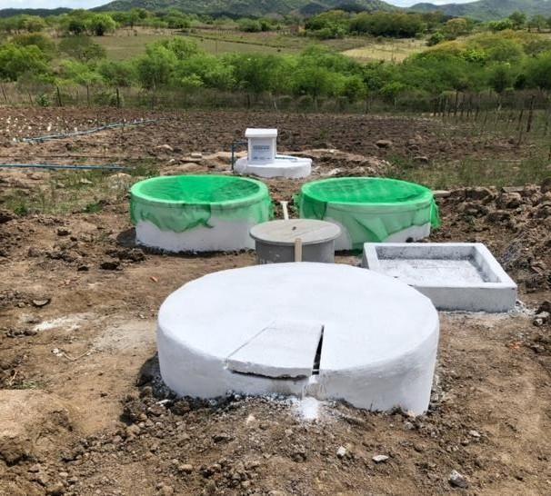
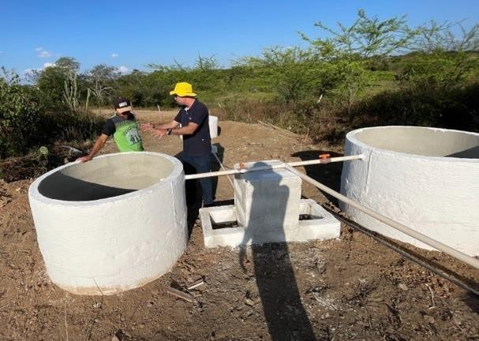
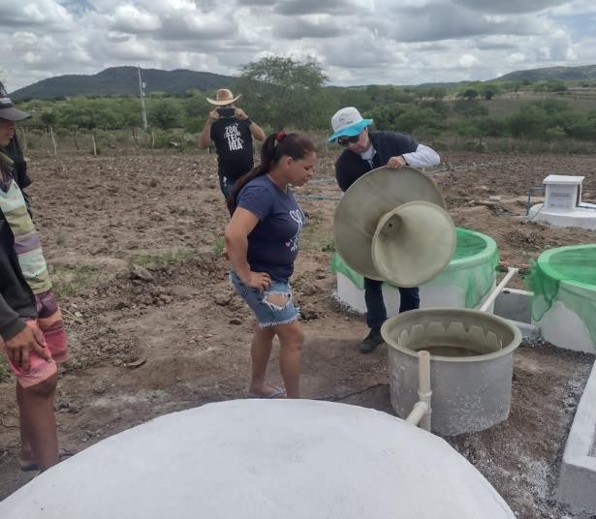
TECNOLOGIA
SARA UNIFAMILIAR
www.insa.gov.br

Slide 29
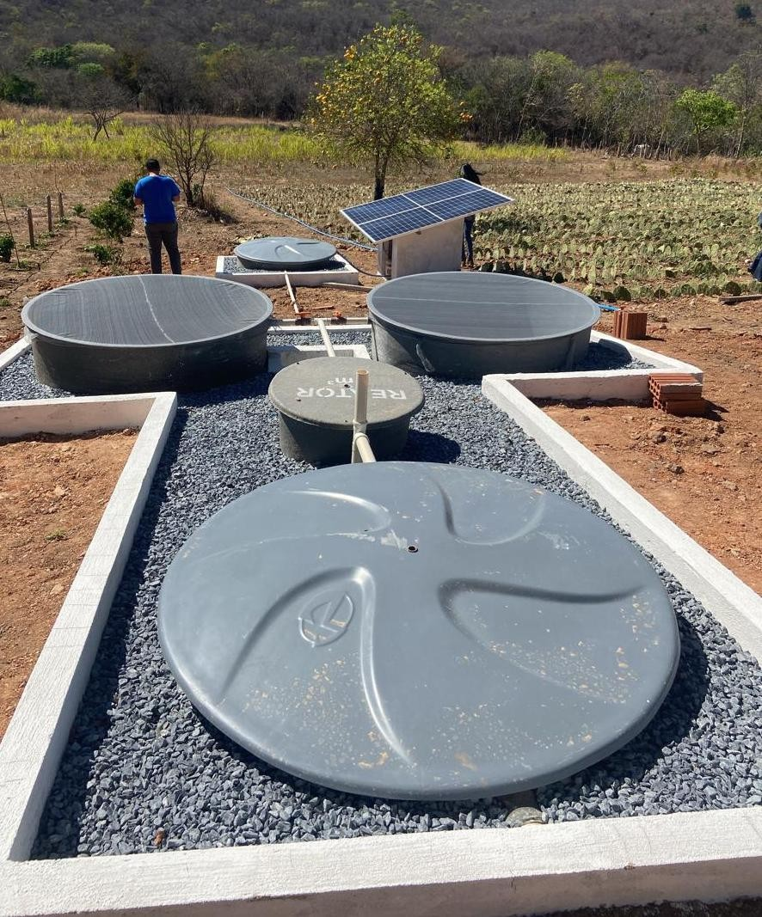
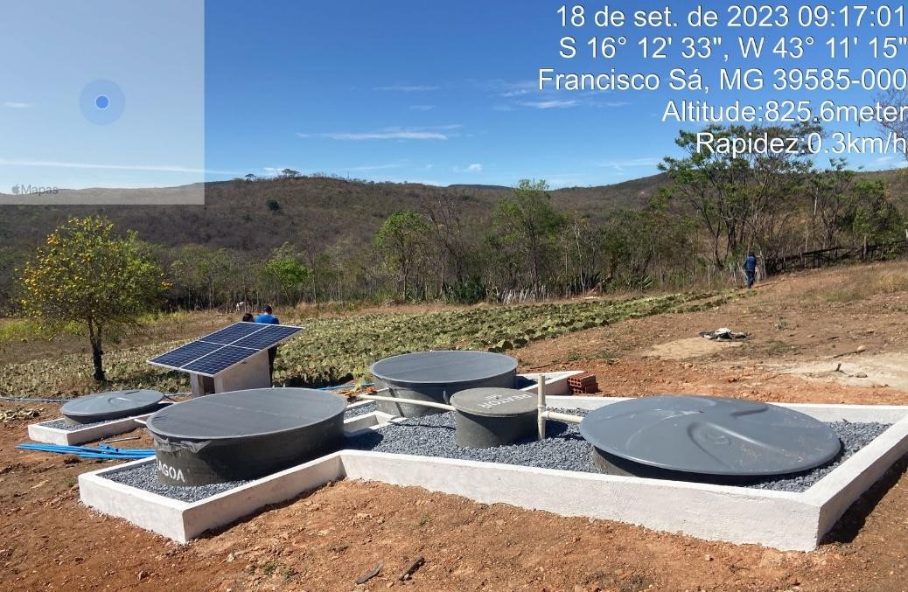
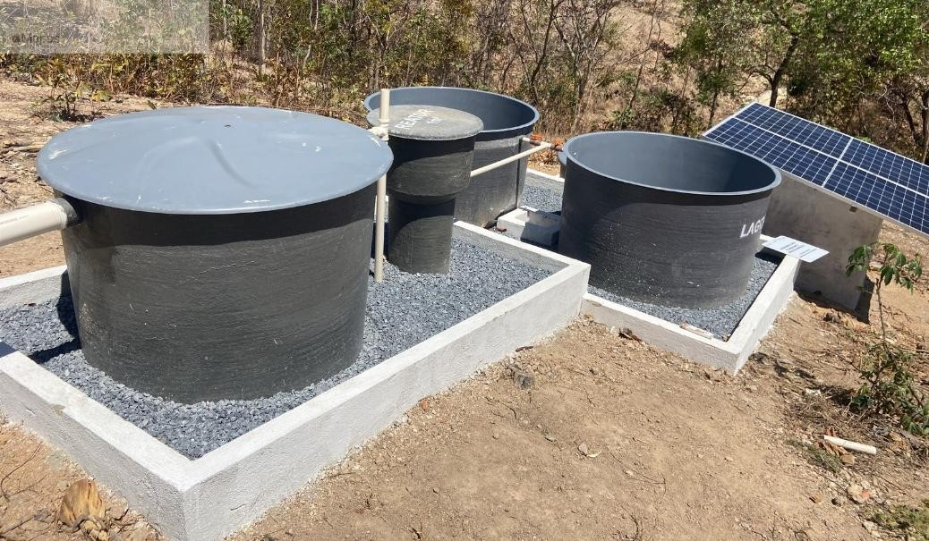
TECNOLOGIA SARA UNIFAMILIAR COM ENERGIA SOLAR
www.insa.gov.br

Slide 30
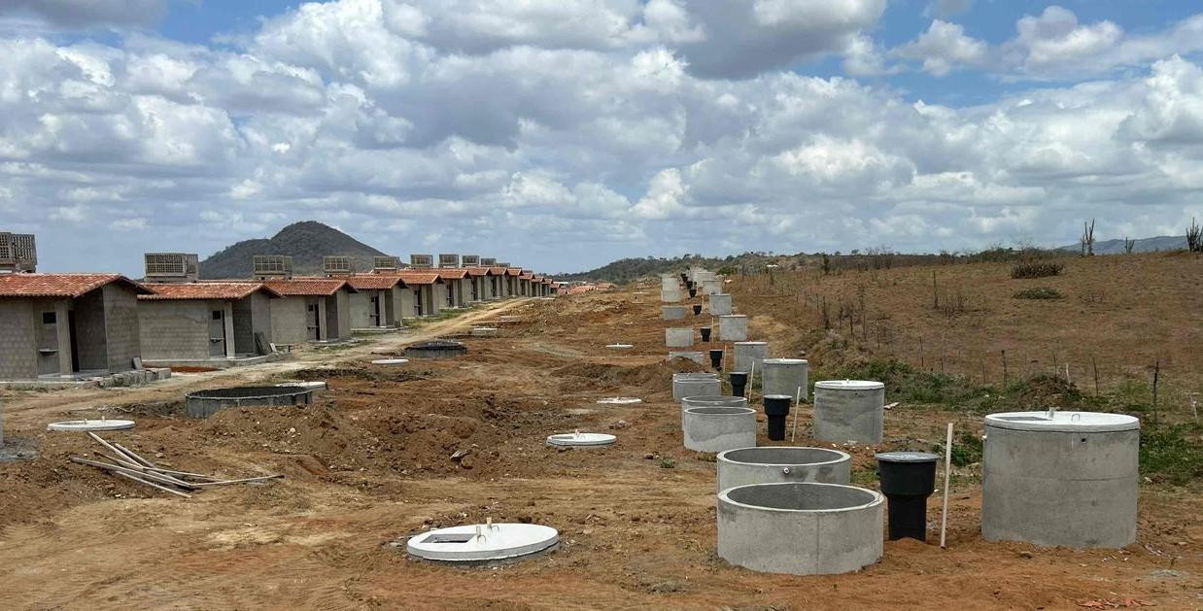
TECNOLOGIA SARA UNIFAMILIAR – PB
AGROVILA ÁGUAS DE ACAUÃ
www.insa.gov.br

Slide 31
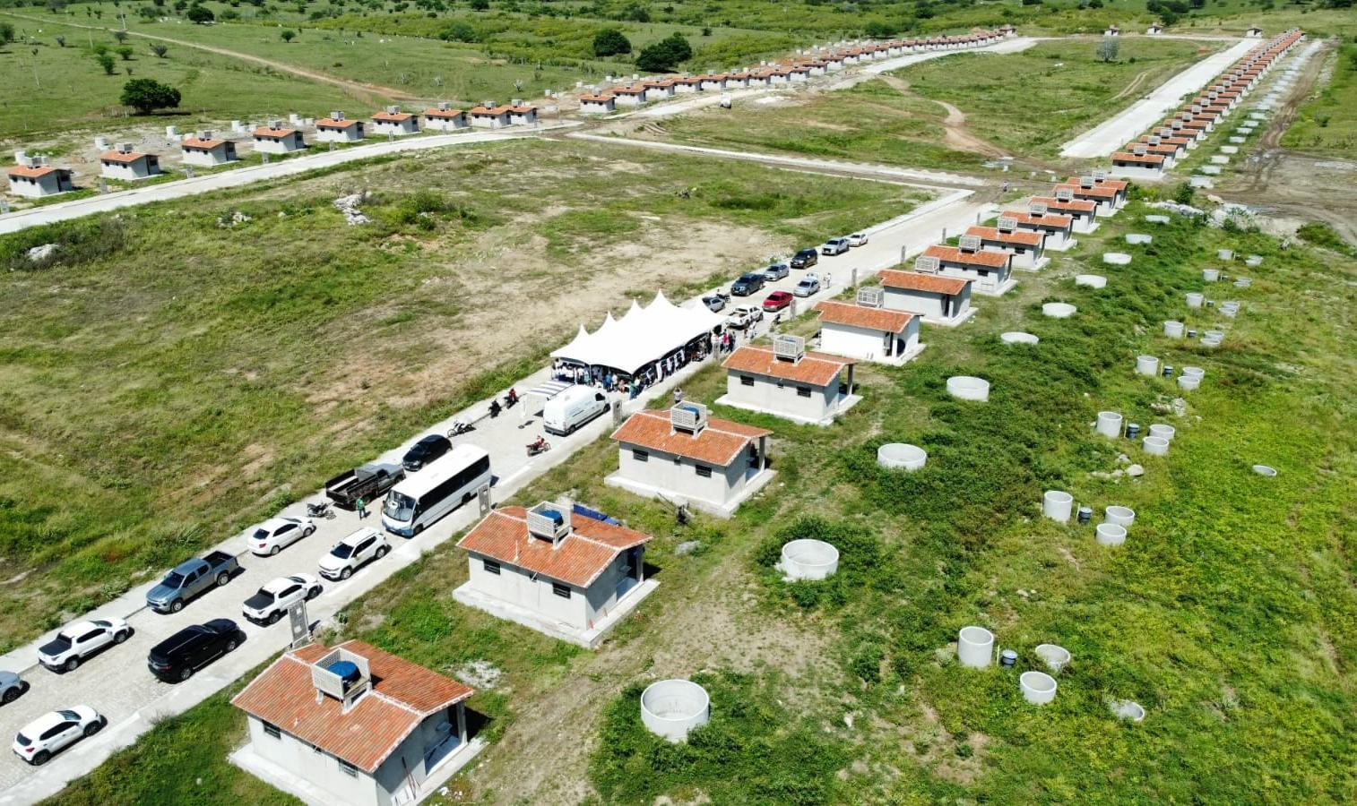
TECNOLOGIA SARA UNIFAMILIAR – PB
AGROVILA ÁGUAS DE ACAUÃ
www.insa.gov.br

Slide 32
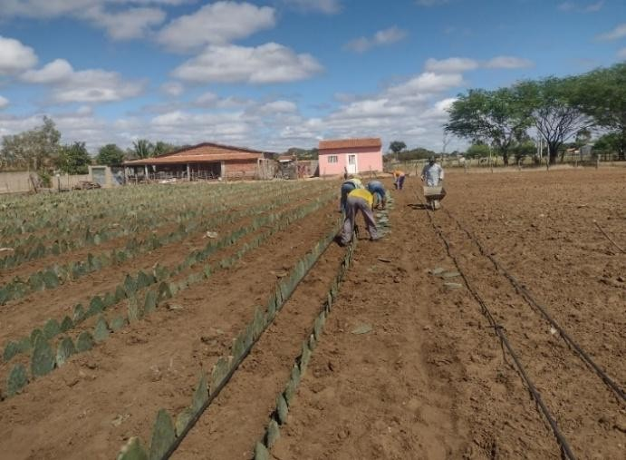
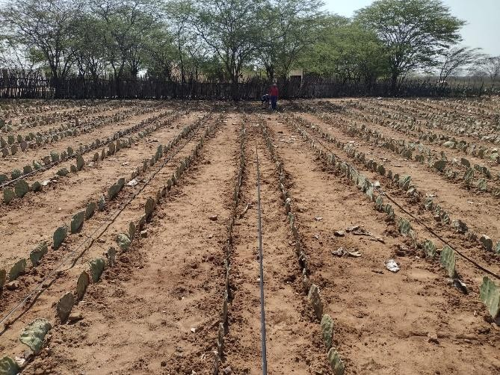
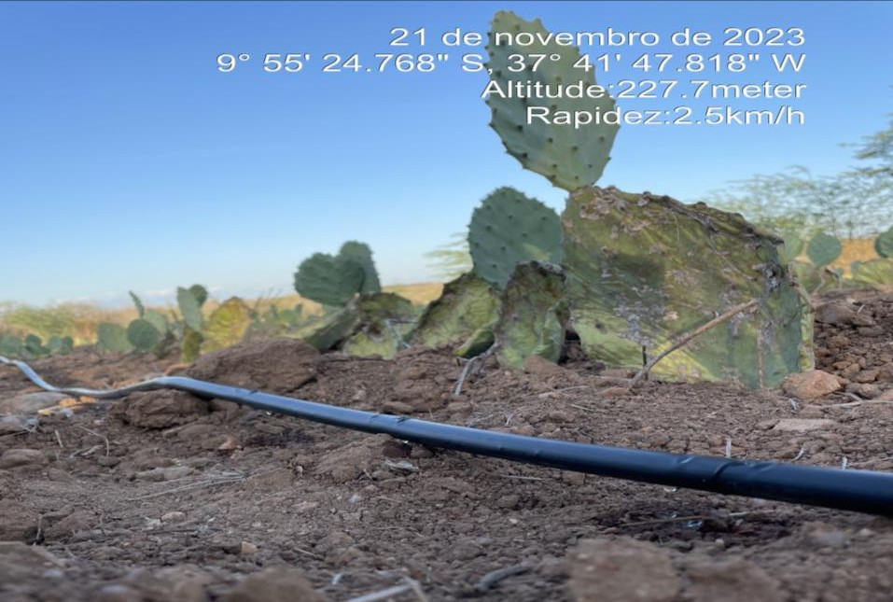
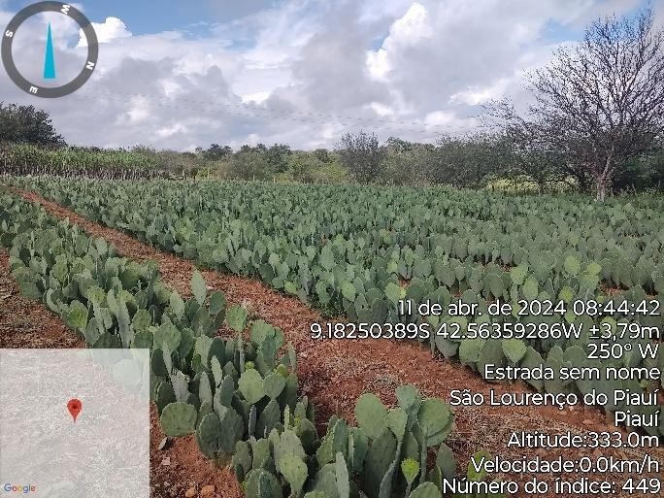
ÁREAS
DE REÚSO
www.insa.gov.br

Slide 33
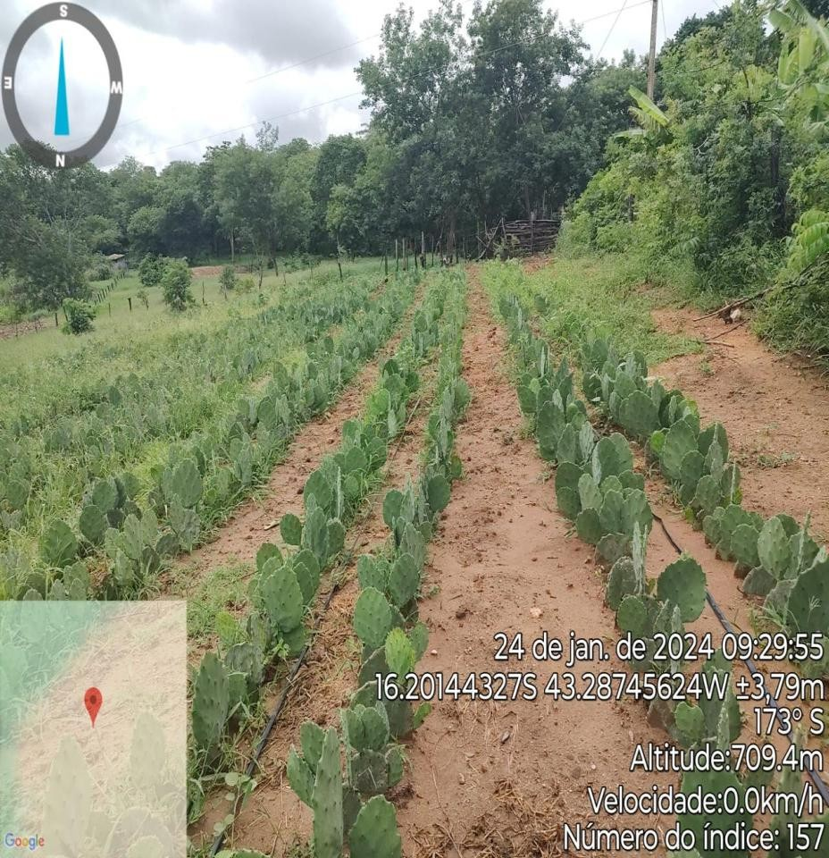
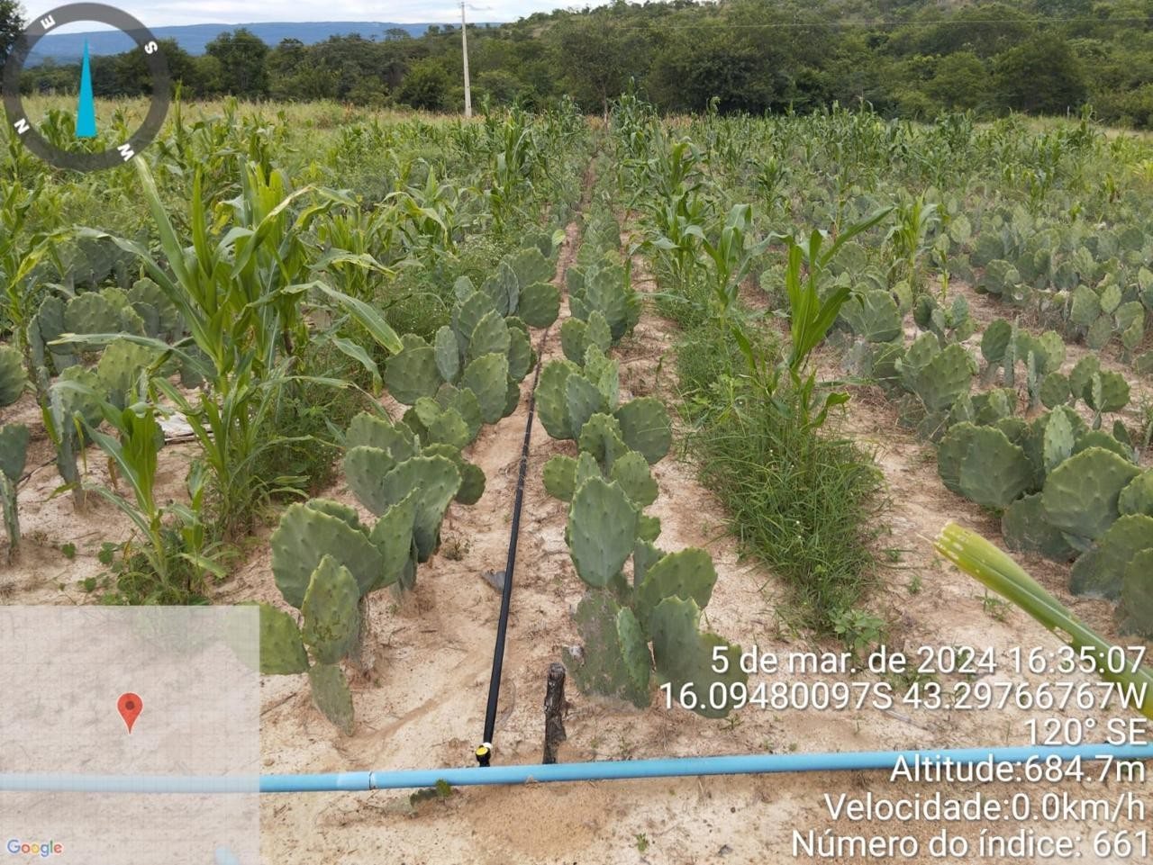
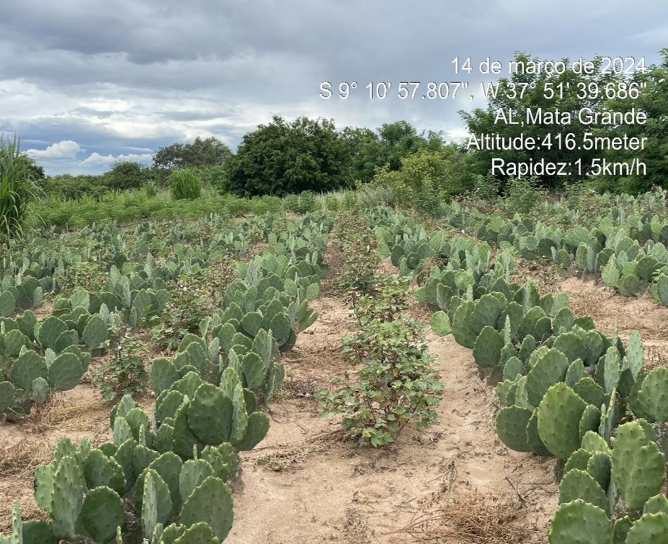
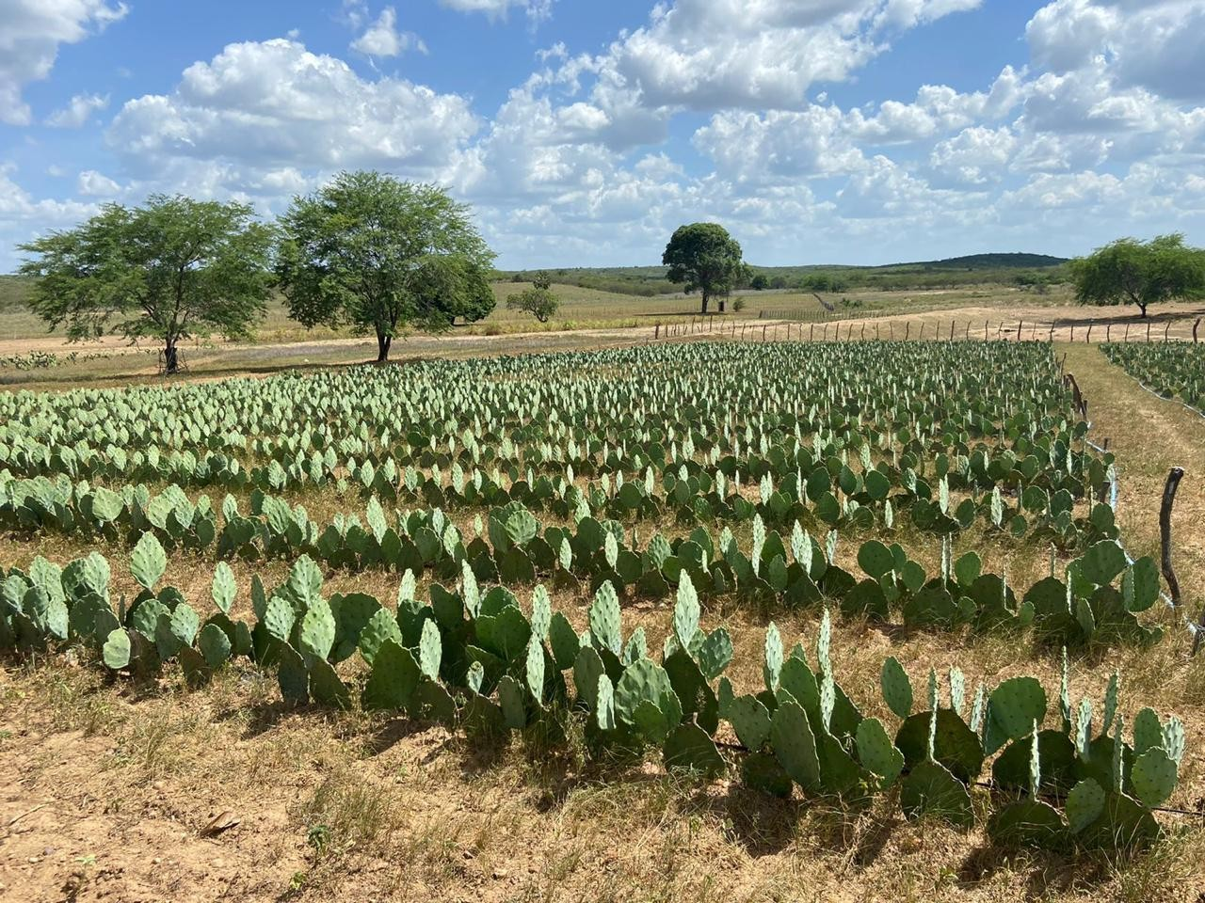
ÁREAS
DE REÚSO
www.insa.gov.br

Slide 34
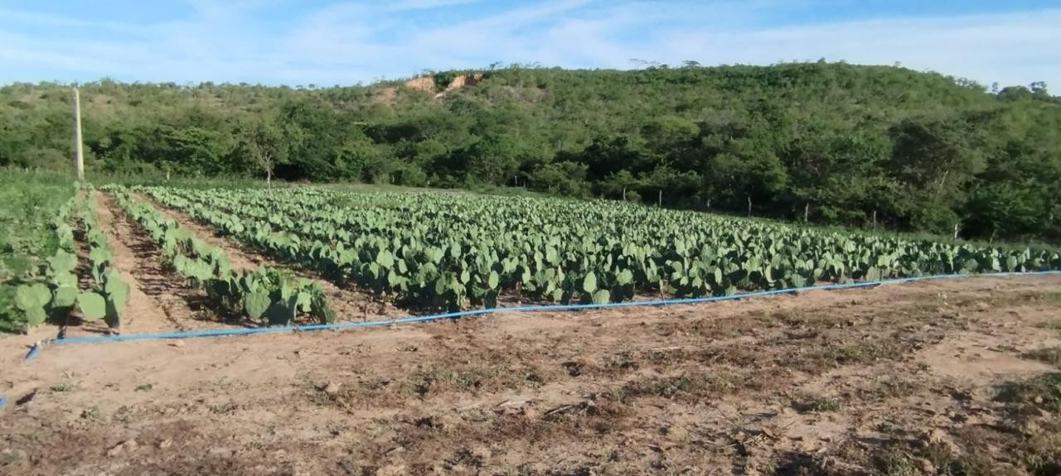
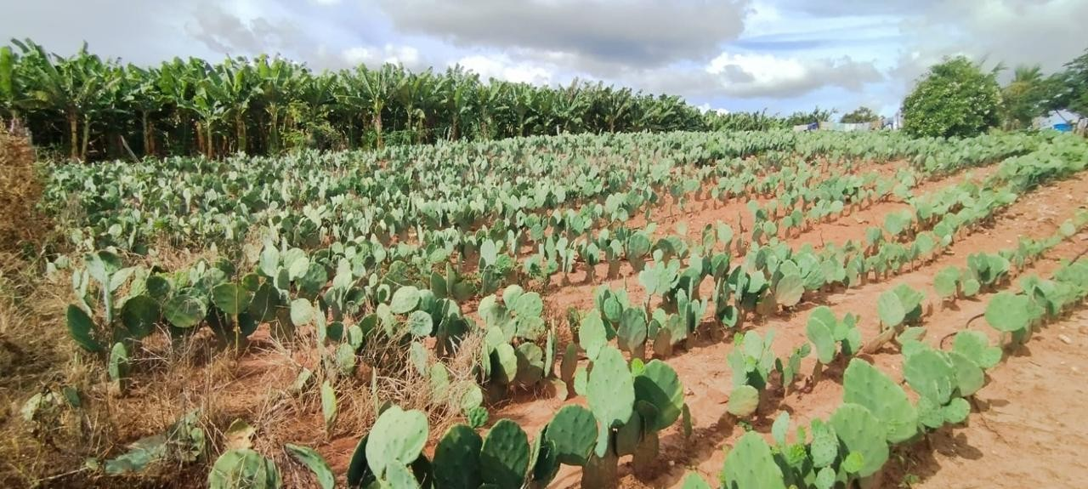
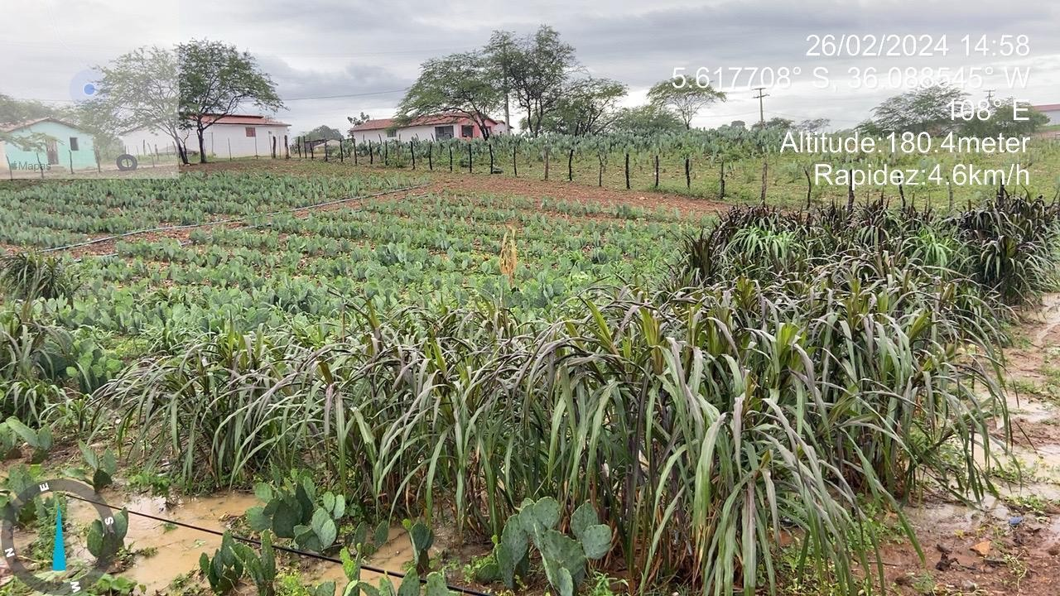
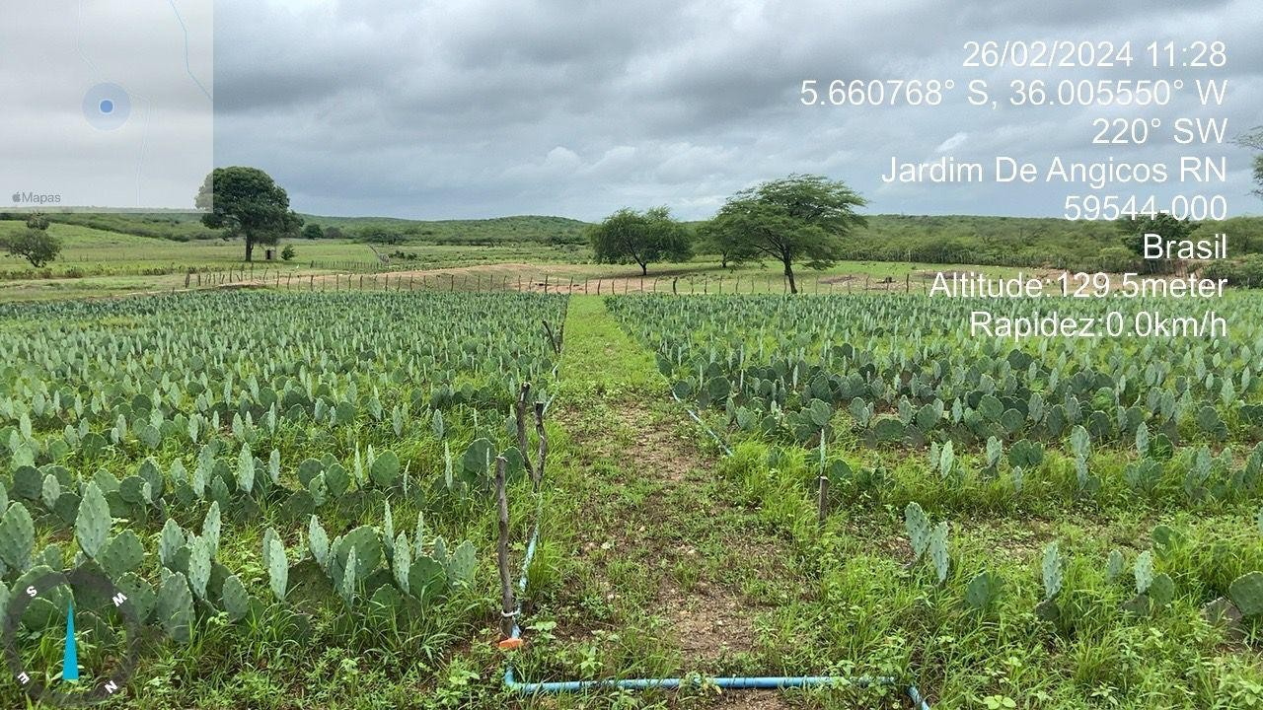
ÁREAS
DE REÚSO
www.insa.gov.br

Slide 35
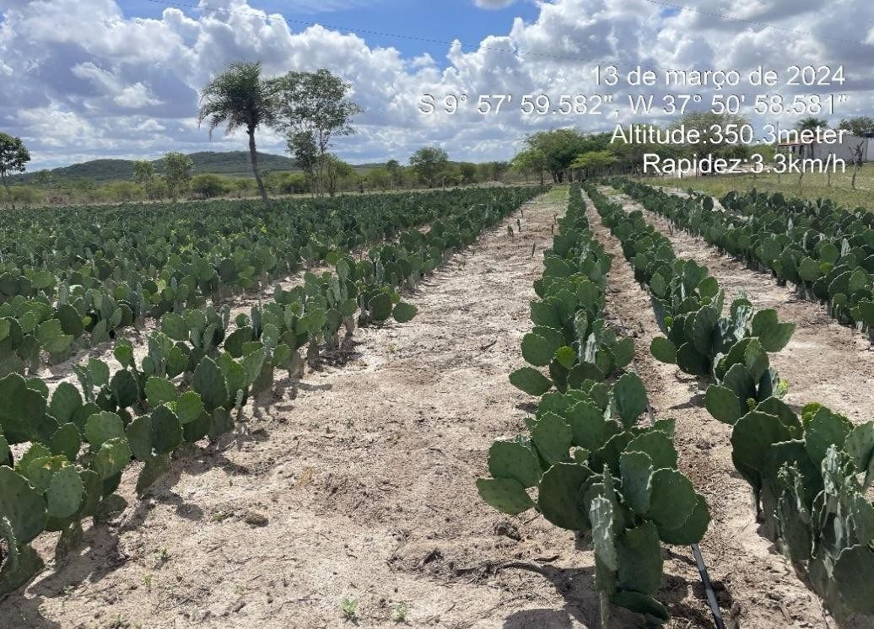



ÁREAS
DE REÚSO
www.insa.gov.br

Slide 36



TECNOLOGIA
SARA ESCOLAR
( CE )
www.insa.gov.br

Slide 37

TECNOLOGIA
SARA ESCOLAR
( IFPI )
www.insa.gov.br

Slide 38




TECNOLOGIA
SARA ESCOLAR
( PB )
www.insa.gov.br

Slide 39



TECNOLOGIA
SARA ESCOLAR
( PB )
www.insa.gov.br

Slide 40

TECNOLOGIA
SARA ESCOLAR
( PE )
www.insa.gov.br

Slide 41

SARA COMUNITÁRIO
( PB )
www.insa.gov.br

Slide 42




SARA COMUNITÁRIO
www.insa.gov.br

Slide 43

SARA COMUNITÁRIO
www.insa.gov.br

Slide 44

SARA COMUNITÁRIO
www.insa.gov.br

Slide 45

SARA:
A TRANSFORMAÇÃO DA ÁGUA
www.insa.gov.br

Slide 46


www.insa.gov.br

Slide 47


ANTES E DEPOIS DA TECNOLOGIA SARA
www.insa.gov.br

Slide 48

Desafios atuais do INSA: Quanto de CO₂ um SARA consome no SAB?
vento
(mistura e reaeração)
O₂
CO₂
H₂S
N₂
radiação solar
afluente
novas
células
(fotossíntese)
algas
sólidos
sedimentáveis
CO₂, NH₃, PO₄, H₂O
O₂
bact.
novas
células
(respiração)
www.insa.gov.br

Slide 49

Equipe INSA
Instituto Nacional do Semiárido – INSA/MCTI
Email: insa@insa.gov.br
www.insa.gov.br

Slide 50
Plantando esperança,
florescendo pesquisa e
frutificando futuro.

